Slide 1



Slide 2

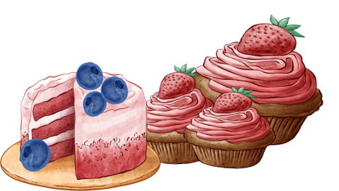

Nhanh tay nhận những phần bánh thơm ngon bằng cách trả lời đúng các câu hỏi sau đây nhé!

Slide 3
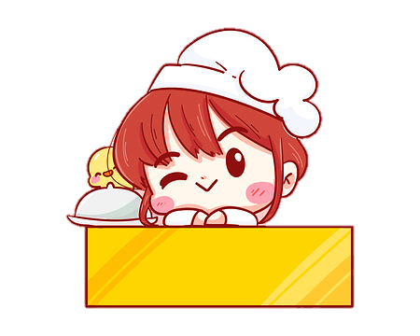

1
Tính: 50 + 8 – 12 = ?
A
46
B
47

Slide 4
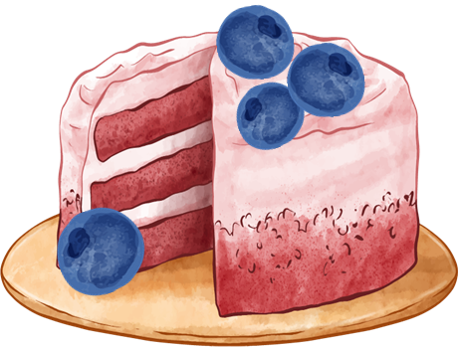
2
Tính: 85 – 25 + 26 = ?
A
76
B
86

Slide 5
3
20 + ..?.. = 60
A
50
B
40

Slide 6




Bài 6

Slide 7


Slide 8

1
Số?
a)
15
16
17
3
19
5
6
22
23
24
?
?
?
?
23
18
20
21
b)
40
41
42
43
4
45
6
17
48
9
42
49
?
44
47
?
?
46
?
?

Slide 9

2
a) Viết mỗi số 27, 56, 95, 84, 72 thành tổng (theo mẫu):
M: 27 = 20 + 7
56 =
50 + 6
90 + 5
95 =
80 + 4
84 =
70 + 2
72 =

Slide 10
2
b) Số?
34 = 30 + 34 = + 4
68 = + 8 89 = 80 +
?
4
30
?
60
?
9
?

Slide 11
3
Số?
Số liền trước | Số đã cho | Số liền sau
34 | 35 | 36
? | 40 | ?
? | 59 | ?
? | 77 | ?
39
41
58
60
76
78

Slide 12
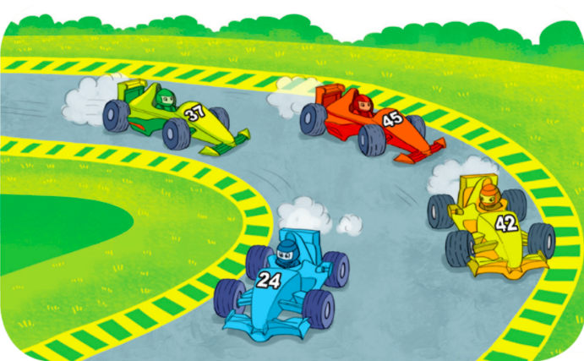
b. Tính tổng của số lớn nhất và số bé nhất trong các số trên xe đua.
a. Viết các số trên xe đua theo thứ tự từ bé đến lớn.
4
37
37
45
45
45
42
42
24
24
24
+
69
Thứ tự từ bé đến lớn: , , ,
=

Slide 13
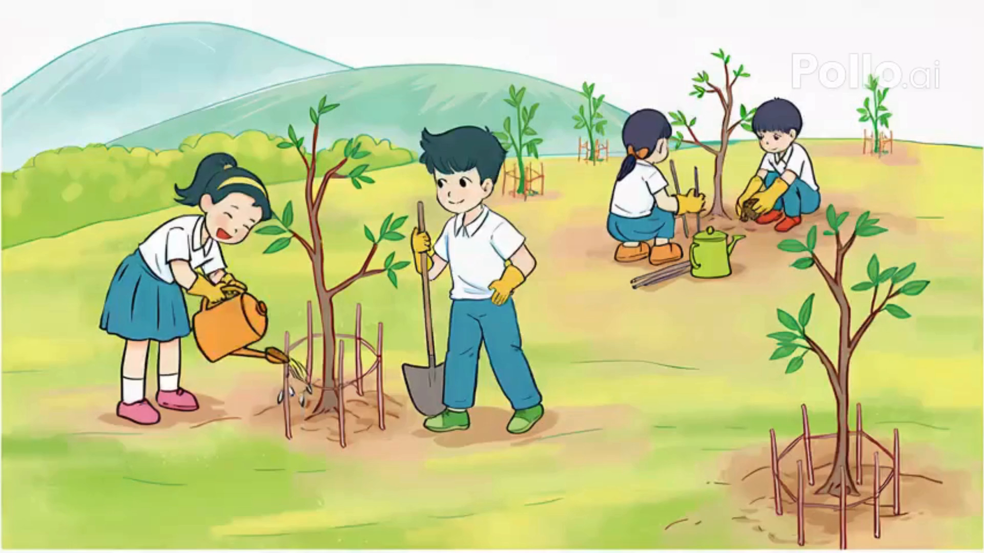

Slide 14
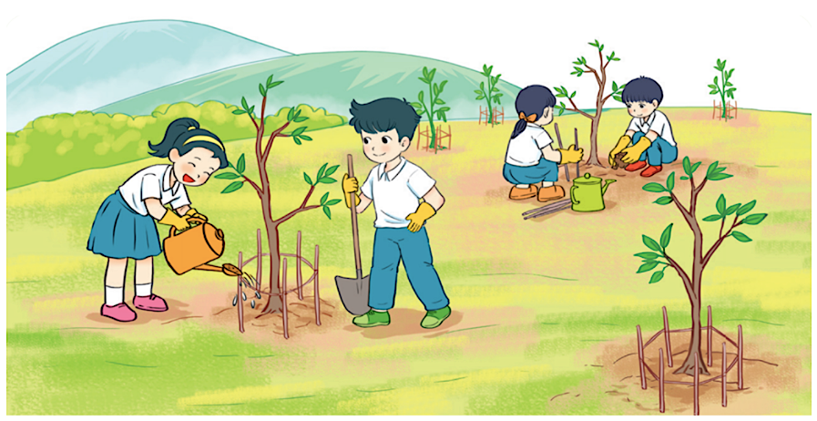
5
Lớp 2A trồng được 29 cây, lớp 2B trồng được 25 cây. Hỏi lớp 2A trồng được hơn lớp 2B bao nhiêu cây?
Bài giải
Lớp 2A trồng được hơn lớp 2B số cây là:
- = (cây)
Đáp số: cây.
29
?
4
?
25
?
4
?

Slide 15



Vận dụng
Trò chơi: “ Diệt virus”
An 7 tuổi, ông nội An 70 tuổi. Vậy ai là người già hơn?
Một rạp chiếu phim có 56 ghế, trong đó có 34 ghế đã có khán giả ngồi. Hỏi còn bao nhiêu ghế trống?
81 + 11= 92
81 + 11
Ông nội An là người già hơn.
56 – 34 = 22 (ghế trống)
Notes:
Bấm vào virus để ra câu hỏi, bấm tiếp vào câu hỏi để ra đáp án

Slide 16

Dặn dò
Hoàn thành bài tập.
Chuẩn bị bài tiếp theo.

Slide 17





